Slide 1
Classe transplantée à Montignac Lascaux
La ligue de l’enseignement de la Dordogne
Le Manoir du Chambon
24290 Montignac-Lascaux
05 53 51 14 71

Slide 2
Une classe transplantée, pourquoi ?
Apprendre la vie collective et pratiquer l’entraide dans une société de plus en plus individualiste
responsabiliser,
développer l’autonomie, se laver seul, ranger ses affaires, sa chambre pour le personnel de ménage, jeter dans la bonne poubelle, débarrasser les tables, balayer la chambre... Un dossier de savoir vivre est proposé aux enfants par le centre.
faire confiance aux autres, enfants comme enseignants,
maîtriser ses émotions,
souder un groupe.
Souder une équipe pédagogique
Répondre à une demande des parents

Slide 3
Le manoir et ses dortoirs

Slide 4
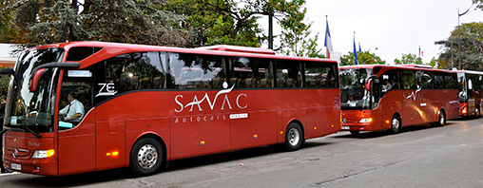
Le planning lundi 07/10/2019
Départ à 6 h00 (venir 10 min avant)
Ne pas trop faire boire l’enfant avant,
le trajet ne pouvant pas être toujours
interrompu par les arrêts pipi.
Arrivée en début d'après-midi
Installation dans les chambres
Découverte des lieux :
Le centre, la vallée de la Vézère, Montignac et ses vieux quartiers
balade à pieds (5 km) en 3 groupes
Selon l'heure de départ de la balade, retour vers 17 h 30
Dîner au Manoir à 19 h 15

Slide 5
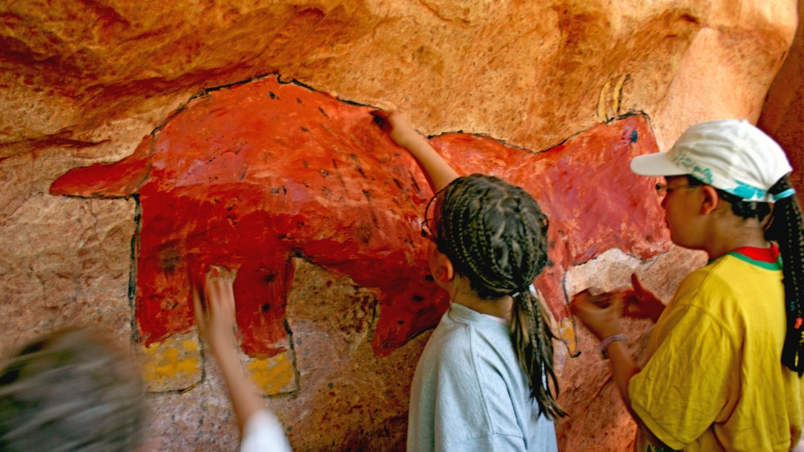
Le planning mardi 08/10/2019
Petit déjeuner au Manoir à 8 h 15
ATELIERS PREHISTOIRE à 9 h 00
Fouille archéologique, art pariétal, fabrication d'une sagaie, travail du silex, parures
chaque élève participe à 1 atelier
Déjeuner au Manoir à 12 h 15

Slide 6
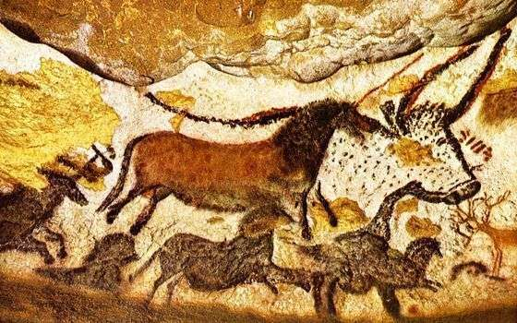
Planning mardi 08/10/2019
Groupe 1: CP/ CE1 et CE1/CE2
Visite de LASCAUX II à 14 h 30
Fac-similé de la célèbre grotte à peintures polychromes
Groupe 2: CM1 et CM2
LASCAUX (4) à 14 h 00
Centre International de l'Art Pariétal
Retour vers 17 h 00
Dîner au Manoir à 19 h 15

Slide 7
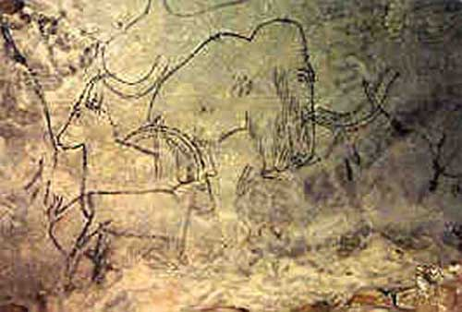
Planning mercredi 09/10/2019
Petit déjeuner au Manoir à 8 h 00
Visite de la GROTTE DE ROUFFIGNAC (- 13 000 ans) à 9 h 30 ( 30 km)
grotte aux 100 mammouths, œuvres originales de dessins et gravures pariétales
Retour vers 12 h 00
Déjeuner au Manoir à 12 h 15

Slide 8
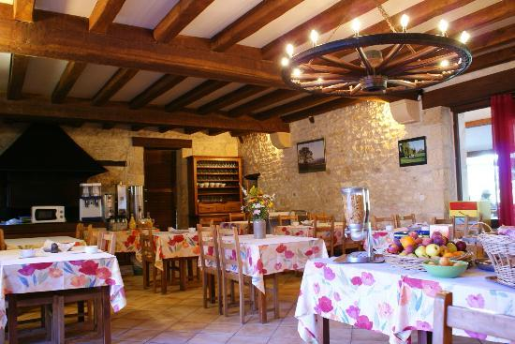
Planning mercredi 09/10/2019
ATELIERS PREHISTOIRE à 14 h 00
Fouille archéologique, art pariétal, fabrication d'une sagaie, travail du silex, parures
chaque élève participe à 1 atelier
Dîner au Manoir à 19 h 15

Slide 9
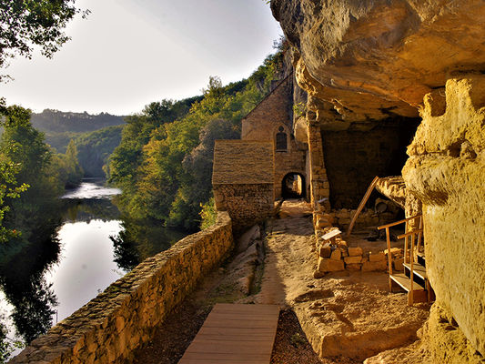
Planning jeudi 10/10/2019
Petit déjeuner au Manoir à 8 h 15
Départ en car pour la Madeleine ( environ 50 km)
Visite de LA MADELEINE à 10 h 00
Village troglodyte, bâti au
Xème siècle à flan de falaise,
pour l'habitat et la défense
Pique-nique fourni par le Manoir

Slide 10
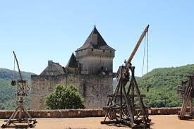
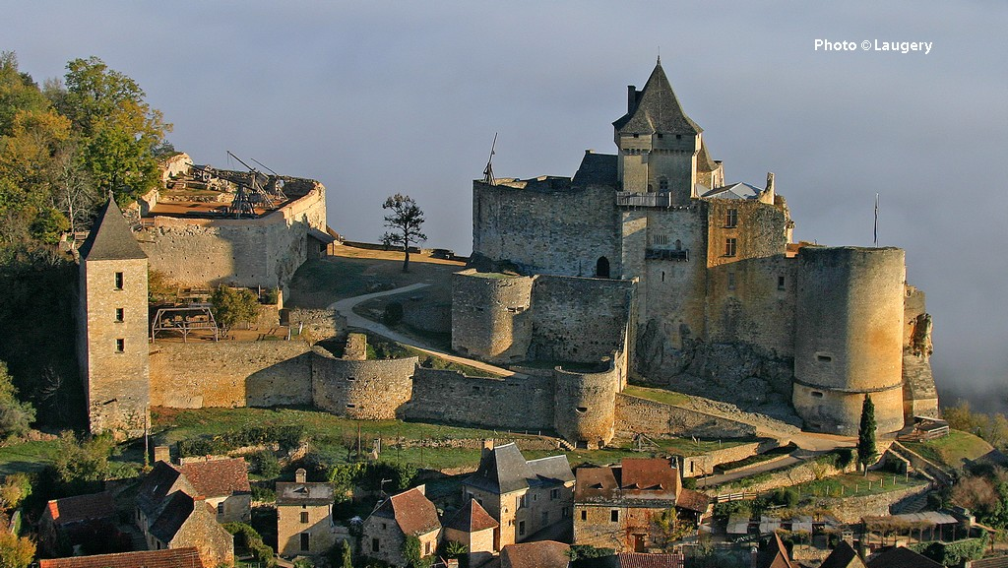
Planning du jeudi 10/10/2019
CHÂTEAU DE CASTELNAUD à 14 h 30 et 15 h 30
13ème, 15ème siècle, architecture militaire
musée de la guerre au Moyen Age
Visite en 3 groupes
Démonstration de tir au trébuchet
Retour pour 18 h 15
Dîner au Manoir à 19 h 15

Slide 11
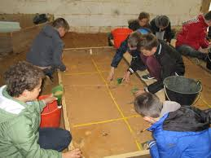
Vendredi 11/10/2019
Petit déjeuner au Manoir à 8 h 15
ATELIERS PREHISTOIRE à 9 h 00
Fouille archéologique, art pariétal, fabrication d'une sagaie, travail du silex, parures
chaque élève participe à 1 atelier
Déjeuner au Manoir à 12 h 15
Voyage retour avec le goûter.

Slide 12
Arrivée prévue à 21h00
Les arrêts pipi et vomissements peuvent retarder le retour. Mme Neuilly appellera un représentant de parents d’élèves en cas de retard. Ensuite, la communication se fera entre vous (merci de trouver une organisation).
Pensez à vous garer de telle sorte que les deux cars puissent prendre leurs virages dans le lotissement. Il est préférable pour la sécurité de tous que le déchargement des soutes se fasse au niveau du portillon d’entrée de l’école.
Pour ceux qui désireraient partir vite, veuillez prévoir de vous garer rue Guy le Rouge, et pas dans le lotissement.
Vérifiez que vous avez tout récupéré. Signalez que vous avez votre enfant,
Pensez à remercier, cela fait toujours plaisir.

Slide 13
Transport
Car SAVAC
Deux chauffeurs pour tout le séjour
Logés sur place , au Manoir, dans des gites, donc pas avec les enfants.

Slide 14
Nos accompagnateurs de vie quotidienne
Marie Deniau
Annie Selles
Sabrina Lagneaux
Eliane W
Léa Lagneaux

Slide 15
L’accueil l’équipe sur place
Le directeur: Patrick Michel
Les animateurs : ils sont au nombre de 5 et sont tous diplômés. L’un d’eux nous accompagnera dans tous les déplacements.
Martine Bésanger, sera présente pour chacune de nos sorties. Elle encadrera les 3 ateliers d'art pariétal.
Nicolas Audebert encadrera les 3 ateliers taille de silex.
Alexandre Perrouin encadrera les 3 ateliers parures. Il sera le deuxième animateur qui encadrera la balade à Montignac.
Jean-Raymond Degenne encadrera les 3 ateliers sagaie et sera le troisième animateur pour la balade à Montignac
Sophie Delpeuch encadrera les 3 ateliers fouilles.
L’équipe des cuisiniers: ils sont deux cuisiniers. Ils proposeront des spécialités périgordines et tiendront compte des PAI alimentaires.
Le personnel de service et de ménage, le jardinier bricoleur.

Slide 16
Les chambres.
Les enfants seront mélangés en groupes de telle sorte que les petits soient avec un ami de leur âge, encadré par un ou plusieurs plus grands.
Au retour des sorties, les enfants peuvent retrouver leurs copains dans des salles dédiées.
Les petites chambres (3 ou 4 places) ne permettent pas de satisfaire toutes les demandes des enfants.

Slide 17
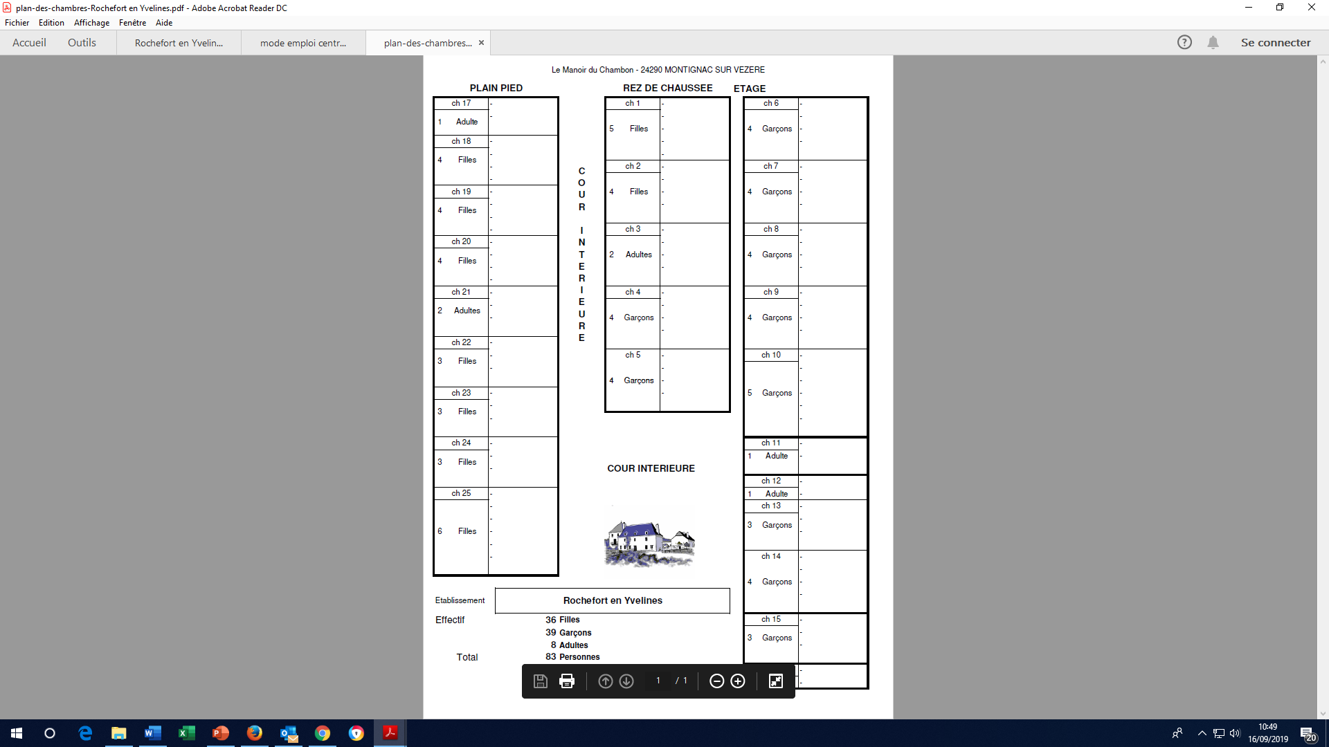

Slide 18
Le trousseau
Dans une valise si possible avec la liste des affaires emmenées fixée dedans.
Il sera communiqué avec le dossier ce jeudi. Comment le remplir.
Il comprend quelques particularités , notamment :
une paire de bottes en cas de mauvais temps,
une serviette de table en tissu (engagement écologique du centre),
de vieux habits pour les ateliers.

Slide 19
PAI, maladie
PAI: Il est pris en compte sur le site. Une réunion de débriefing se tient à l’arrivée à ce sujet.
Énurésie, terreurs nocturnes, peur du noir, anxiétés, problèmes d’endormissement, mal des transports, filles réglées: prévenir en amont les enseignants (pas le jour même).
Maladie hors PAI, enfant sous traitement antibiotique… Donner l’ordonnance et les médicaments à l’enseignant de votre enfant au moment du départ, le tout dans une pochette solide au nom de l’enfant. Ne pas mettre dans la valise.
L’équipe enseignante ne forcera pas les enfants à manger.

Slide 20
Communication
Ne téléphonez au centre qu’en cas d’urgence !
Vous aurez des nouvelles des enfants quotidiennement via le site de l’école.
Si nous avons le temps d’écrire une carte postale, elle arrivera sans doute en même temps que les enfants ou après!
Merci de prévoir une enveloppe à vos noms et adresse pré-timbrée afin que nous puissions vous envoyer la carte postale.
En cas de soucis avec un enfant, vous serez immédiatement contactés (selon les informations données dans le fiches de sécurité).

Slide 21
Repas du voyage aller
Dans le car à l’aller, les enfants auront un sac à dos léger avec :
un petit goûter de 10h00 qui ne dégouline pas
un pique-nique qui ne dégouline pas.
Une gourde d’eau, pas d’autres boissons. Bien préciser à l’enfant qu’il y a 2 repas dans le sac, pour cela, faites le sac avec votre enfant (la valise aussi …).
Les enfants mangeront sur les aires d’autoroute.
Eviter de trop faire boire les enfants avant de partir, éviter le jus d’orange.

Slide 22
Bénévolat
Cette classe transplantée se fait grâce à l’investissement des enseignants qui ne sont pas payés plus lorsqu’ils font une classe transplantée. Ils font donc en partie du bénévolat pour offrir le meilleur à vos enfants.
Les accompagnateurs sont complètement bénévoles et nous les remercions de leur disponibilité.
Merci à tous pour votre écoute.

